Slide 1
Εγώ και η κοινωνία – Σεβασμός της δημόσιας περιουσίας, δικαιώματα και ευθύνες

Slide 2
Σήμερα θα διερευνήσουμε πώς τα δικαιώματα, οι ευθύνες και οι συνέπειες βοηθούν την κοινωνία να λειτουργεί δίκαια.

Slide 3
Η κοινωνία μπορεί να κατανοηθεί ως σύστημα σχέσεων που οργανώνεται από κοινούς κανόνες, αξίες και ευθύνες. Αυτά τα κοινά πλαίσια επιτρέπουν σε ανθρώπους με διαφορετικά υπόβαθρα, ανάγκες και απόψεις να ζουν μαζί οργανωμένα και ειρηνικά.
Η δημόσια περιουσία είναι πόροι και χώροι που ανήκουν σε όλους και υπάρχουν για συλλογική χρήση. Απαιτεί κοινή ευθύνη, επειδή κανείς δεν την κατέχει αποκλειστικά. Η προστασία της εξασφαλίζει ισότιμη πρόσβαση, ασφάλεια και δικαιοσύνη για όλους.

Slide 4
Το κοινό καλό αναφέρεται σε συνθήκες και πόρους που ωφελούν όλα τα μέλη της κοινωνίας, όπως η ασφάλεια, η καθαριότητα, η προσβασιμότητα και η κοινωνική τάξη. Η δράση για το κοινό καλό απαιτεί να λαμβάνουμε υπόψη τις ανάγκες των άλλων.
Τα δικαιώματα είναι κοινωνικές εγγυήσεις που προστατεύουν τα άτομα και τους επιτρέπουν να ζουν με αξιοπρέπεια, ελευθερία και ασφάλεια μέσα στην κοινότητα. Δεν είναι προσωπικά προνόμια, αλλά κοινές αρχές για όλους.

Slide 5
Οι ευθύνες είναι η ηθική ισορροπία των δικαιωμάτων. Τα δικαιώματα προστατεύουν την ατομική ελευθερία, ενώ οι ευθύνες εξασφαλίζουν ότι η ελευθερία αυτή δεν βλάπτει τους άλλους ούτε τους κοινόχρηστους πόρους.
Η λογοδοσία σημαίνει αποδοχή των αποτελεσμάτων των πράξεών μας. Οι συνέπειες βοηθούν στην αποκατάσταση της δικαιοσύνης, στην προστασία της κοινότητας και στη μάθηση για πιο υπεύθυνη συμπεριφορά.

Slide 6
Οι κανόνες είναι συλλογικές συμφωνίες που ρυθμίζουν τη συμπεριφορά, προλαμβάνουν συγκρούσεις και προστατεύουν τα άτομα και τους κοινόχρηστους χώρους. Υποστηρίζουν τη συνεργασία και την ισότητα, όταν είναι δίκαιοι, συνεπείς και κατανοητοί.
Η δικαιοσύνη δεν σημαίνει πάντα ίδια μεταχείριση. Σημαίνει εξισορρόπηση διαφορετικών αναγκών, προστασία των ευάλωτων μελών και ίσες ευκαιρίες συμμετοχής.

Slide 7
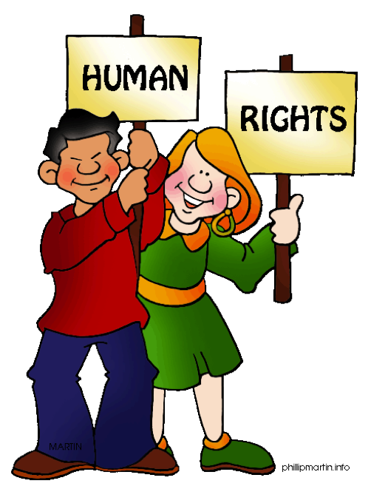
Η διαπολιτισμική συνύπαρξη αναγνωρίζει ότι οι κοινωνίες αποτελούνται από ανθρώπους με διαφορετικά πολιτισμικά υπόβαθρα. Παρότι τα έθιμα και οι παραδόσεις διαφέρουν, βασικές πολιτειακές αξίες όπως ο σεβασμός, η ευθύνη και η φροντίδα των κοινόχρηστων χώρων είναι κοινές σε πολλούς πολιτισμούς.

Slide 8
Η κοινωνία δεν πρέπει να παρουσιάζεται απλώς ως ομάδα ανθρώπων που ζουν μαζί, αλλά ως σύστημα σχέσεων οργανωμένο από κοινούς κανόνες, αξίες και ευθύνες. Οι κανόνες δεν είναι τυχαίοι· κάνουν δυνατή τη συνεργασία ανθρώπων που δεν γνωρίζονται προσωπικά.
Οι πράξεις μας επηρεάζουν ανθρώπους έξω από τον άμεσο κύκλο μας. Η κοινωνική ζωή βασίζεται στην εμπιστοσύνη και στην προβλεψιμότητα.
Η κοινωνία λειτουργεί επειδή τα άτομα αποδέχονται όρια στη συμπεριφορά τους για την ασφάλεια, τη δικαιοσύνη και τη συνεργασία.

Slide 9
Η ευθύνη είναι αυτό που μετατρέπει την ελευθερία σε δικαιοσύνη.
Αυτή η κατανόηση στηρίζει την ηθική αυτονομία και όχι την τυφλή υπακοή σε κανόνες.
Η λογοδοσία δείχνει ότι είμαστε υπεύθυνοι για τις πράξεις μας. Οι συνέπειες δεν στοχεύουν στην τιμωρία, αλλά στην αποκατάσταση της δικαιοσύνης, στην προστασία της κοινότητας και στη μάθηση από τα λάθη.

Slide 10
Μελέτη περίπτωσης 1 – Το δημόσιο λεωφορείο
Κάποιοι μαθητές καταστρέφουν καθίσματα και κάνουν θόρυβο, λέγοντας ότι είναι «δημόσιο έτσι κι αλλιώς». Άλλοι επιβάτες νιώθουν ανασφάλεια και δυσφορία.
Εστίαση συζήτησης:
ευθύνη – συνέπειες – δικαιοσύνη – σεβασμός προς τους άλλους.

Slide 11
Μελέτη περίπτωσης 2 – Ένας χώρος, διαφορετικές ανάγκες
Η σχολική βιβλιοθήκη είναι κοινόχρηστος χώρος για ανάγνωση, ομαδικές εργασίες και ήρεμη μελέτη. Κάποιοι μαθητές μιλούν δυνατά και παίζουν στα διαλείμματα. Άλλοι χρειάζονται ησυχία για να διαβάσουν ή να προετοιμαστούν.
Μια ομάδα λέει: «Κι εμείς έχουμε δικαίωμα να είμαστε εδώ. Δεν υπάρχει κανόνας ότι πρέπει να κάνουμε ησυχία». Με τον καιρό, όσοι χρειάζονται ήρεμο χώρο σταματούν να χρησιμοποιούν τη βιβλιοθήκη.
Εστίαση συζήτησης:
δίκαιη πρόσβαση – κοινή ευθύνη – σκοπός δημόσιων χώρων – εξισορρόπηση δικαιωμάτων – κοινωνική τάξη.

Slide 12
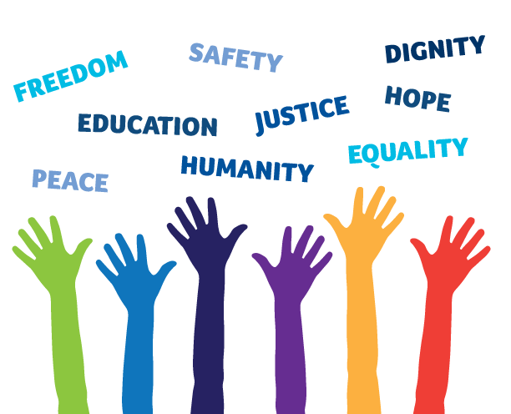
Ερωτήσεις συζήτησης:
Ποιος είναι ο σκοπός της σχολικής βιβλιοθήκης ως δημόσιου χώρου;
Έχουν όλα τα δικαιώματα το ίδιο βάρος σε αυτή την περίπτωση;
Ποιες ευθύνες συνοδεύουν το δικαίωμα χρήσης ενός κοινόχρηστου χώρου;
Πώς μπορούν οι κανόνες να εξισορροπήσουν δίκαια διαφορετικές ανάγκες;
Ποια θα ήταν μια δίκαιη λύση για όλους;

Slide 13
Σας ευχαριστώ για την προσοχή σας!

